Slide 1
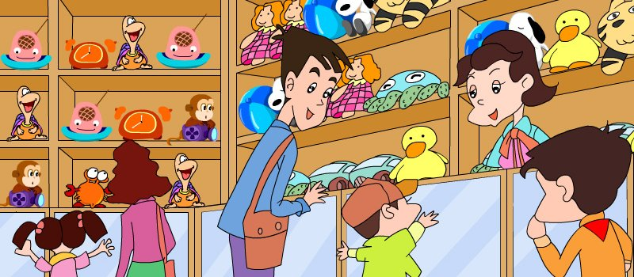

Slide 2
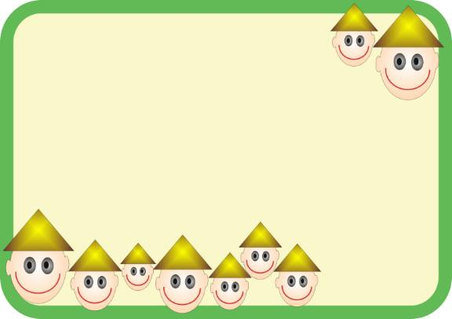
jù guì
24 玩具柜台前的孩子

Slide 3
máng
jù guì
光芒
光芒
兴奋
玩具柜台
yào
zán
shòu huò
药品
咱们
售 货 员
qiǎng
yù
抢着
富裕
目不转睛

Slide 4
xīng
兴奋
兴
xìng
高兴

Slide 5
光芒
光芒
兴奋
玩具柜台
药品
咱们
售 货 员
抢着
富裕
目不转睛

Slide 6
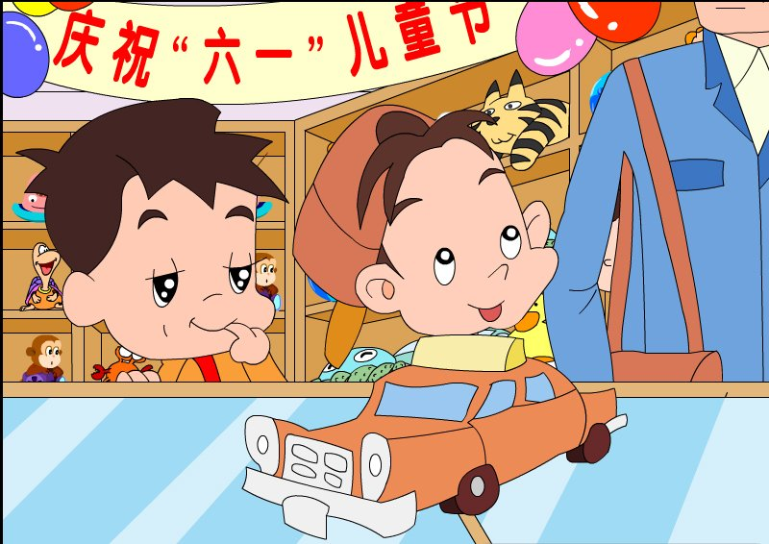
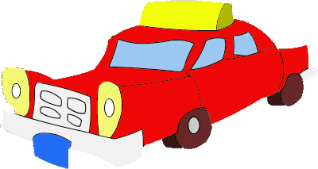

Slide 7
柜台前有个小男孩，只要看到谁买小汽车，他就马上跟过去，目不转睛地盯着柜台上跑动的汽车，眼里闪着兴奋的光芒。他是多么喜欢小汽车啊！
目不转睛

Slide 8
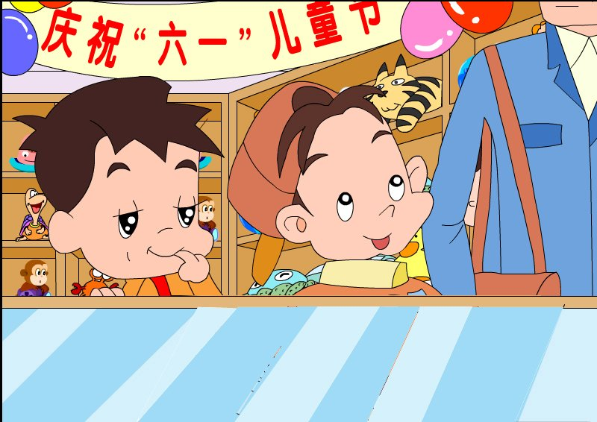
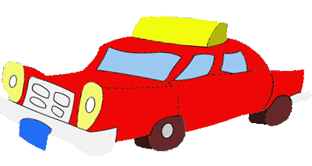
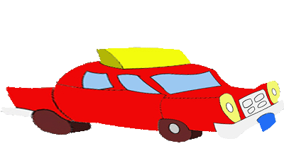

Slide 9
只要
柜台前有个小男孩，只要看到谁买小汽车，他就马上跟过去，目不转睛地盯着柜台上跑动的汽车，眼里闪着兴奋的光芒。他是多么喜欢小汽车啊！
就
马上
目不转睛
盯
兴奋
多么

Slide 10
售货员阿姨问他：“谁带你来的？”
“妈妈。”
阿姨看他身边并没有大人，又问：“你妈妈在哪儿？”
“在那儿！”孩子用手指向药品柜台。
“妈妈在买药，让你在这儿等她，是吗？”
男孩点点头，又专心地看起小汽车来。

Slide 11
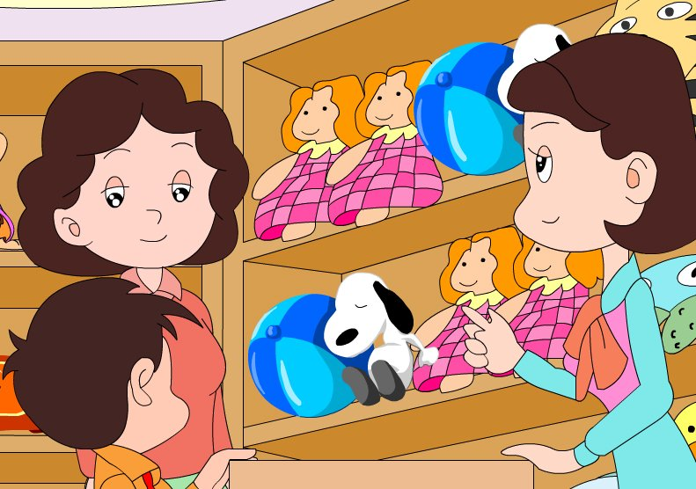

Slide 12
“不，我只看看，不要妈妈买。”
男孩抢着说。
孩子的妈妈叹了口气，说：“他
爸爸常年病着，家里生活不富裕。
孩子心疼我，什么也不让我给他买……”
常年
“不，谢谢，我不要。”男孩拉
着妈妈的手，走出了商场。

Slide 13
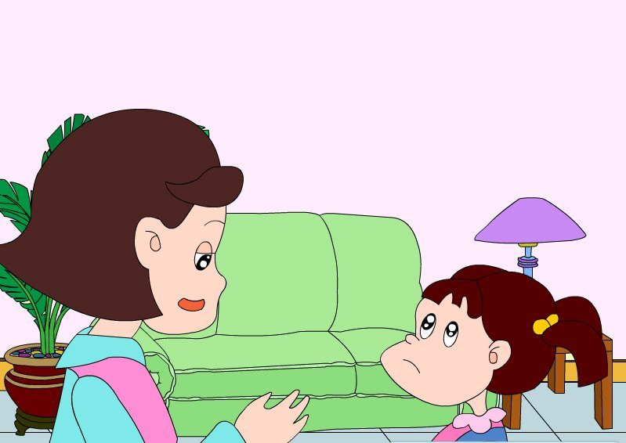

Slide 14
1、售货员阿姨是个怎样的人？
2、读了课文你想到了什么？

